Slide 1
Asemblersko programiranje
amd64 arhitektura

Slide 2
Osnovne karakteristike amd64 arhitekture
Razni nazivi: x86-64 x64, x86_64, AMD64, Intel 64
Nadogradnja na 32-bitnu x86 arhitekturu:
  Povećan adresni prostor
  Povećanje veličine registara opšte namene sa 32 bita na 64 bita
  Povećanje broja registara opšte namene sa 8 na 16
  ...

Slide 3
Sintaksa
Koristićemo Intelovu neprefiksnu sintaksu
Opšta sintaksa asemblera – čitamo liniju po liniju
  Prazna linija nema značenje (ignoriše se)
  Linija može biti direktiva (počinje .)
  Linije koje nisu direktive ili prazne smatraju se instrukcijama
  Svaka linija može početi labelom
  Pri nailasku na simbol #, ostatak linije se ignoriše

Slide 4
Sintaksa – labele
Definicija labele sastoji se od identifikatora iza kog stoji simbol :
Identifikator mora početi slovom ili _ a može sadržati slova, brojeve I _
Labele zamenjuju adrese podataka i instrukcija
  Labele se prilikom prevođenja programa prevode u memorijske adrese

Slide 5
Sintaksa – direktive
Imaju posebno značenje
.intel_syntax noprefix – označava se da se koristi Intelova neprefiksna sintaksa
.data – počinje sekciju inicijalizovanih podataka
.text – počinje sekciju koda

Slide 6
Sintaksa – direktive
.asciz – kreira se ASCI nisku na čijem se kraju automatski navodi terminirajuća nula
.byte – kreira se jedan ili niz bajtova
.word – kreira se jedan ili niz slogova od 2 bajta (short ukoliko koristimo označene podatke)
.long – kreira se jedan ili niz slogova dužine 4 bajta
.quad – kreira se jedan ili niz slogova dužine 8 bajtova
.globl ime (ili .global ime) označava labelu kao globalnu, omogućujući linkeru da poveže definisane simbole

Slide 7
Sintaksa – komentari
Komentari pocinju simbolom # i završavaju se na kraju reda

Slide 8
Sintaksa – instrukcije
Jedna instrukcija sastoji se od koda instrukcije i operan(a)da
Svaki kod instrukcije ima svoju simboličku oznaku
Opšti oblik instrukcije sa dva argumenta:
  instr dest, src

Slide 9
Sintaksa – operandi
Načini zadavanja operanada:
  Registarski operandi: navodi se registar
  Neposredni operandi: navodi se vrednost
  Memorijski operandi: navodi se adresa na kojoj se nalazi vrednost s kojom radimo

Slide 10
Memorijsko adresiranje
Opšti oblik:
  [B + S*I + D]
  B je bazna adresa
  D je pomeraj
  I je indeks
  S je velicina “elementa”
Moguće je izostavljanje nekog od elemenata
  [B] – bazno (indirektno) adresiranje (nalik na dereferenciranje)
  [B + D] – bazno adresiranje sa pomerajem
  [B + S*I] – indeksno adresiranje

Slide 11
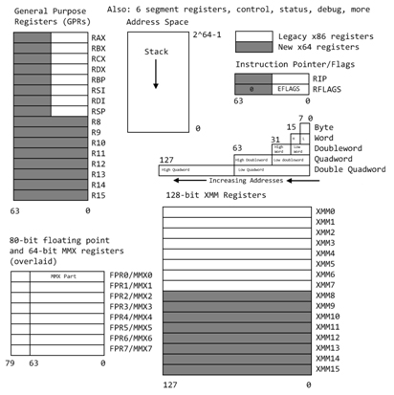
Osnovne karakteristike amd64 arhitekture

Slide 12
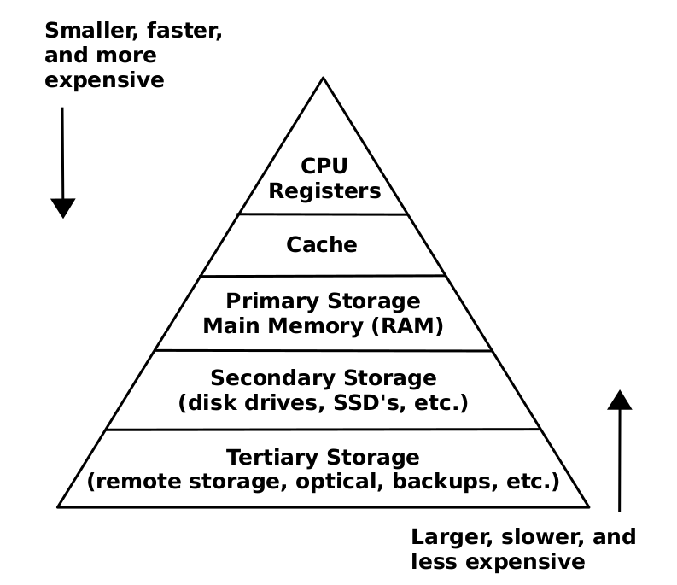
Memorija

Slide 13
Osnovne karakteristike amd64 arhitekture – registri
Registri opšte namene: rax, rbx, rcx, rdx, rsi, rdi, rsp, rbp; veličina: 64 bita
  Registri rsp i rbp koriste se za rad sa stekom
Moguć je pristup nižih 32 bita: eax, ebx, ecx, edx, esi, edi, esp, ebp
Postoje i registri r8, r9, …, r15
  Pristup nižih 32 bita: r8d - r15d

Slide 14
Osnovne karakteristike amd64 arhitekture – registri sa posebnim značenjem
rbp (frame/base pointer): sadrži pokazivač na okvir steka tekuće funkcije
rsp (stack pointer): sadrži pokazivač na vrh steka u svakom trenutku
  Alokacija memorije za lokalne promenljive vrši se umanjivanjem vrednosti rsp registra!
rflags

Slide 15
Konvencije za pozive funkcija
Instrukcija za poziv:
  call ime
Prenos parametara:
  Celobrojni podaci (uključujući adrese) prenose se, redom, preko registara: rdi, rsi, rdx, rcx, r8, r9
  Podaci u pokretnom zarezu: xmm0-xmm7
  Ukoliko ima više parametara nego što možemo da smestimo, smeštaju se na stek
    Argumenti koji se prenose preko steka na stek se stavljaju u obrnutom poretku: s desna na levo
Povratna vrednost nalazi se u rax registru

Slide 16
Konvencije za pozive funkcija
Prilikom poziva funkcije, moguće je da će ona izmeniti neke registre
Registri koji pripadaju pozivajućoj funkciji:
  rbx, rbp, r12-r15
  Date registre moramo sačuvati ukoliko ih menjamo u funkciji, ostale možemo slobodno koristiti
Registri koji pripadaju pozvanoj funkciji:
  rax, rdi, rsi, rdx, rcx, r8-r10
Ukoliko je korišćen stek prilikom poziva funkcije, neophodno je da vrh steka bude poravnat sa adresom deljivom sa 16

Slide 17
Konvencije za pisanje funkcija
Na početku svake funkcije nalazi se prolog:
  Čuvamo vrednosti rbp registra na steku i u rbp registar upisujemo pokazivač na trenutni vrh steka – rsp
  Alternativa: enter n, 0
Na kraju svake funkcije nalazi se epilog:
  Sklanjamo sa steka sve do početka funkcije i u vrednost rbp registra skidamo sa steka
  Alternativa: leave
Svaku funkciju završavamo instrukcijom ret

Slide 18
Osnovne karakteristike amd64 arhitekture – rflags registar
rflags: sadrži informacije o specijalnim dogadjajima koji su se desili nakon izvršene instrukcije u procesoru
Ime | Oznaka | Bit | Značenje
Carry | CF | 0 | Prenos
Pairity | PF | 1 | Parnost poslednjeg bajta je parna
Zero | ZF | 6 | Rezltat operacije je nula
Sign | SF | 7 | 1 na najvišem mestu u rezultatu
Overflow | OF | 11 | Prekoračenje

Slide 19
Instrukcije za rad sa stekom
Stek raste ka nižim memorijskim adresama!
push – operand se stavlja na vrh steka
pop – u operand se upisuje vrednost sa vrha steka dok se stek smanjuje za veličinu operanda

Slide 20
Instrukcije transfera
mov op1, op2 – premeštanje (nalik na op1=op2)
lea op1, op2 – učitavanje adrese; drugi argument je memorijski operand

Slide 21
Povezivanje sa C kodom
gcc kompajler dopušta prevođenje asemblerskog koda:
  gcc 1.s
Moguće je prevoditi kod iz više izvornih datoteka:
  gcc 1.c 1.s

Slide 22
TODO:
Mov, lea
Vidi treba li ti ovaj slajd sa flagovima
Aritmetičke I logičke instrukcije
Instrukcija skoka, grananje, petlje
Rad sa pokazivačima
Rad sa nizovima
Rekurzija

